Slide 1
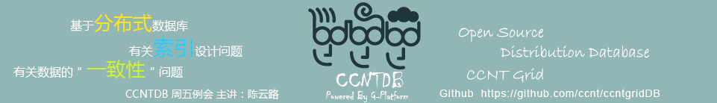
CCNTDB 系列讨论讲座之“分布式数据库一致性问题”
G-Platform

Slide 2
基本背景定义
环境
CCNTDB分布式数据库
在一个分布式的数据库集群上，可以接受多终端发起的并发读写操作。分布式数据库中数据的冗余备份策略非常常见。数据块的整块复制来维持的数据一致性会花费高昂的代价。采取的操作肯定会是协同操作各个数据备份块，由此也会产生数据一致性问题。
术语
数据库事务
指作为单个逻辑工作单元执行的一系列操作，必须满足所谓的ACID
ACID
原子性、一致性、隔离性和持久性
事务处理中有违返ACID特性的3个问题：脏读取，不可重复读和幻读行
一致性
事务完成时，必须使所有的数据保持一致状态；在分布式数据库的环境下，集群中的相关联数据备份要保持数据库最终一致性
最终一致性

Slide 3
一致性传统解决方案
传统解决方案
事务序列化，二段封锁，X锁，（S，X）锁等
问题缺陷产生
网络延迟，操作阻塞
依赖最慢的节点，降低整体效率

Slide 4
X锁
X锁既用于写操作，也用于读操作
一个事务对其数据对象加锁后，其他事务就不得再对这个数据对象加锁，也就是这种锁是排他性的（eXclusive）
相容矩阵
 | NL | X
请求X | Y | N

Slide 5
X锁-举例
T1 | T2
…… | ……
Lock(D)
W1(D) | Lock(D)
unLock(D) | 等待
 | ……
 | Lock(D)
 | R2(D)
 | unLock(D)
Time

Slide 6
二段封锁
所谓二阶段锁协议是指所有事务必须分两个阶段对数据项加锁和解锁
在对任何数据进行读、写操作之前，首先要申请并获得对该数据的锁
释放一个封锁之后，事务不再申请和获得任何其他锁
T1
Lock（A） | Lock（C） | Lock（B） |  | unLock（C） | unLock（A） | unLock（B）
锁增长阶段
锁缩减阶段
Time

Slide 7
（S，X）锁
S锁（Sharing Locks）用于读访问
X锁（eXclusive Locks）用于写访问
相容矩阵
 | NL | S | X
S | Y | Y | N
X | Y | N | N

Slide 8
更多关于锁的问题
读者和写者问题
圆盘餐桌问题
睡觉理发师问题
有空可以再来次讲座，深入探讨

Slide 9
一致性维护难题
dOPT难题
问题描述
False-tie（ERV）难题
问题描述

Slide 10
分布式数据库一致性问题
Hadoop-Hbase解决方案
高度假设
流数据读写-不提供用户交互或者随机读写
简单文件模型-一次写入多次读取
Cassandra解决方案
最终一致性
4个技术手段为最终一致性
逆熵[这是一种备份之间的同步机制。节点之间定期互相检查数据对象的一致性，这里采用的检查不一致的方法是 Merkle Tree]
读修复[客户端读取某个对象的时候，触发对该对象的一致性检查]
提示移交[对写操作，如果其中一个目标节点不在线，先将该对象中继到另一个节点上，中继节点等目标节点上线再把对象给它]
分布式删除[本地并不立即删除一个数据对象，而是给该对象标记一个hint，定期对标记了hint的对象进行垃圾回收]
MongoDB解决方案

Slide 11
CCNTDB解决子方案
地址空间转换
通过回溯数据的地址空间到操作产生的时刻，保证操作在所有站点拥有相同的执行环境
不依赖站点间的网络延迟，拥有更高的效率
方案由在线协同编辑案例启发

Slide 12
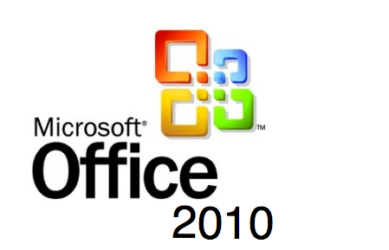

Web2.0在线协同组编辑
网络环境下，共同编辑操作文档，就会产生数据一致性问题。

Slide 13


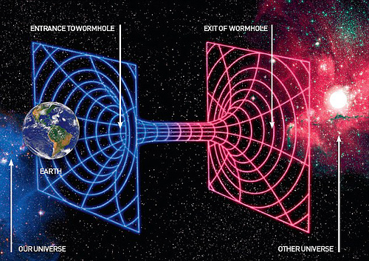
Hiro Nakamura
超能力：空间和时间的控制
“任何物质都不是平整无暇和实心的，它们都存在洞口，不管洞口有多大或者多小，这是一个基本的物理原理，着也同样适用于时间。时间维度上的裂缝小如分子原子级，我们假设将这些裂缝放大，放大再放大，它们就会被我们所观察到。时间的裂缝就是虫洞，它可以连接两个隔离的空间以及两个不同的时间。”
BY斯蒂芬·霍金

Slide 14
一个典型的例子
一个共享DOC文件“abd”
两步操作
Insert[“c”，3]
Delete[“b”，2]
两种不同的结果
 | a |  | b |  | d
1 |  | 2 |  | 3 |  | 4
 | a |  | b |  | d
 | 1 |  | 2 |  | 3

Slide 15
一个典型的例子
Doc=“abd”
SR1
SR2
O1:
Delete[“b”，2]
O2:
Insert[“c”，3]
Doc=“ad”
Doc=“abcd”
Doc=“adc”
Doc=“acd”
Time

Slide 16
Doc=“”
Doc=“”
Doc=“”
SR1
SR2
SR3
O1:
insert[“a”，1]
O2:
Insert[“b”，1]
O3:
Insert[“d”，1]
Doc=“a”
Doc=“b”
Doc=“d”
Doc=“ba”
Doc=“ab”
Doc=“ad”
Doc=“dba”
Doc=“dab”
Doc=“bad”
Time
数据不一致

Slide 17
引入地址空间转换
有效解决数据一致性问题
术语介绍
时间戳向量（0，0，0）

Slide 18
Doc=“”
Doc=“”
Doc=“”
SR1
SR2
SR3
O1:
insert[“a”，1]
（1，0，0）
O2:
Insert[“b”，1]
（0，1，0）
O3:
Insert[“d”，1]
（0，0，1）
Doc=“a”
Doc=“b”
Doc=“d”
Comp&
retrace
Comp&
retrace
Comp&
retrace
Doc=“ab”
Doc=“ab”
Doc=“ad”
Doc=“abd”
Doc=“abd”
Doc=“abd”
Time
第一步

Slide 19
Comp&Retrace
Step1
SR3接受O1操作。进行历史比较
O1 V.S. O3 （insert V.S. insert）
SUM(向量)
>User顺序比较
Step2
Retrace场景
恢复到历史状态“”
插入”a”
恢复现在状态“ad”
Step3
更新向量到（1，0，1）

Slide 20
Doc=“”
Doc=“”
Doc=“”
SR1
SR2
SR3
O1:
insert[“a”，1]
（1，0，0）
O2:
Insert[“b”，1]
（0，1，0）
O3:
Insert[“d”，1]
（0，0，1）
Doc=“a”
Doc=“b”
Doc=“d”
Doc=“abd”
(1,1,1)
Doc=“abd”
(1,1,1)
Doc=“abd”
(1,1,1)
O4:
delete[“b”，2]
（2，1，1）
O5:
insert[“c”，3]
（1，1，2）
Doc=“ad”
(2,1,1)
Doc=“abcd”
(1,1,2)
Comp&
retrace(*)
Comp&
retrace
Time
第二步
Doc=“acd”
(2,1,2)
Doc=“acd”
(2,1,2)
Doc=“acd”
(2,1,2)
数据一致

Slide 21
Comp&Retrace
Comp&Retrace(*)
SR1接受操作O5，与历史操作比较
（2，1，1）>（1，1，2）
恢复历史空间状态“abd”（回溯）
执行操作O5，状态为“abcd”
回滚至现在的状态为“acd”
更新时间戳向量（2，1，2）
Comp&Retrace
 | 有效位 |  | 无效位 |  | 有效位
 | a |  | b |  | d
1 |  | 2 |  | 3 |  | 4
 | 有效位 |  | 无效位 |  | 有效位
 | a |  |  | c | d
1 |  | 2 |  | 3 |  | 4

Slide 22
线性结构进化
共同操作线性文档“abc”
引入到分布式数据库CCNTDB中，将要解决的是树形结构的数据库协同写入的一致性问题

Slide 23
CCNTDB数据结构
传统数据结构
关系型数据库
SQL
CCNTDB数据库
非关系型数据库
NoSQL
Google提出的BigTable

Slide 24
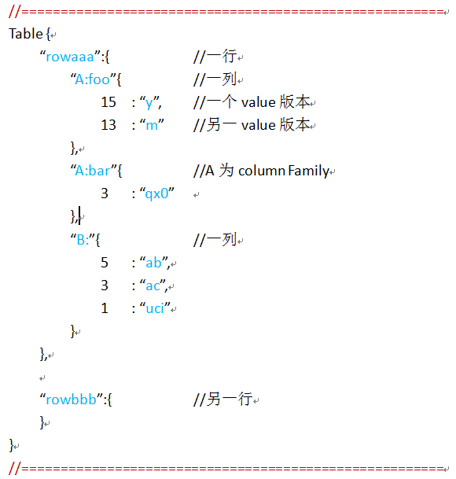
BigTable数据结构

Slide 25
BigTable树形结构
Table
Col1
Col2
Col3
Col4
row1
row1
row1
Key/TimeStamp

Slide 26
BigTable的XML形式
<table name=TA>
<column name=CA>
<row name=RA>
<key timeStamp=2133333>
“teacher”
</key>
<key timeStamp=2133335>
“boss”
</key>
</row>
</column>
<column name=CB>
</column>
</table>

Slide 27
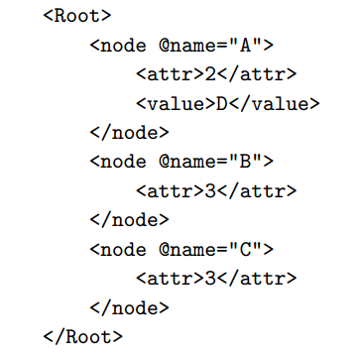
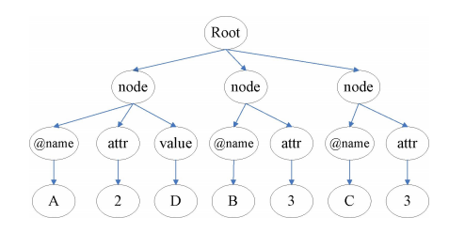
典型树形XML结构
一个典型的XML结构树

Slide 28
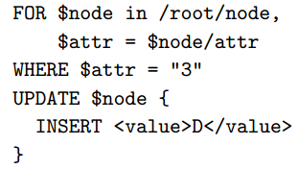
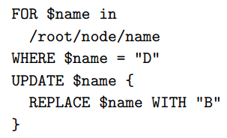
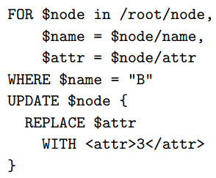
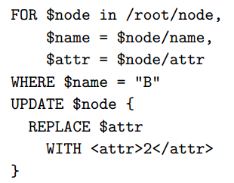
并发操作
并发操作
Operation U1:将所有name为 D的修改为B
Operation U2:将name为B的子树的attr修改为3
Operation U3:将所有value为3的子树中插入新节点D
Operation U4:将所有name为B的子树的attr修改为2

Slide 29
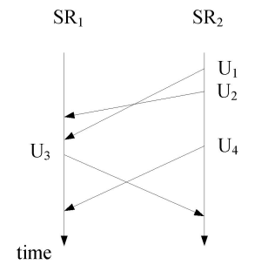
操作执行顺序
U3在SR1上分别对“B”和“C”为根的子树中插入了一个子节点“D”，但是在SR2上，由于执行了U4，U3到达之后执行的话，只会在以“C”为根的子树上插入节点“D”，无法得到与SR1站点上得到数据保持一致性。

Slide 30
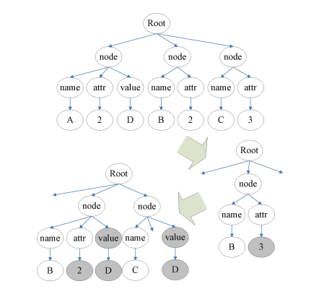
树形结构下空间地址转换

Slide 31
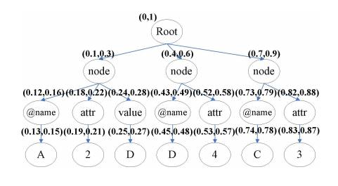
节点标签
XML查询基本都是基于节点标签来判断节点间的祖先关系。此处使用前缀标签

Slide 32
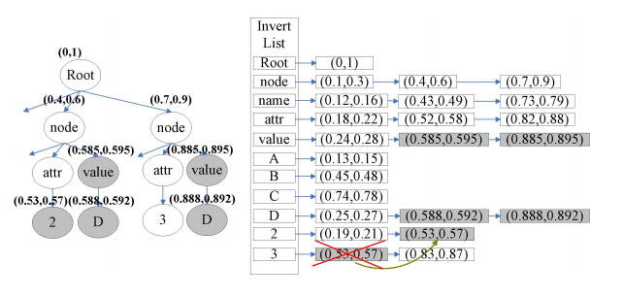
倒排索引表

Slide 33
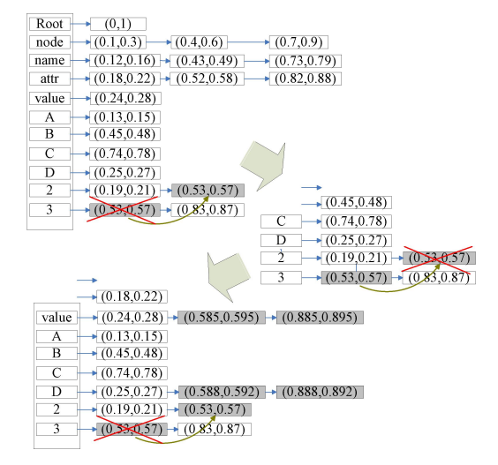
基于倒排索引表 的地址空间转换过程

Slide 34
方案分析
脏数据读取
如果是锁的情况下，写锁在的时候也是不允许读的，然而任然使用了两把锁
在空间地址转换的场景下，在并发协同操作写文件时，读锁也是不可避免的。但是解放了写锁。大大增加了协同写的效率
可以优化的部分
线性结构“abc”
红黑树优化插入时间复杂度

Slide 35
优化-红黑树
有效位
无效位
有效位
有效位
无效位
a
b
c
d
e
1
b
2
0
a
0
1
d
0
0
c
0
0
e
0
插入时间复杂度O(log N)

Slide 36
Demo

Slide 37
其他数据一致性方案
Diff-patch
Diff比较两个文件或文件集合的差异，并记录下来，生产一个diff文件，这也就是我们常说的patch文件，即补丁文件
文件A和文件B经过diff之后生成补丁文件C，那么diff的过程就是A-B=C，patch的过程就是B+C=A或者A-C=B
只要得到ABC三个文件之中的两个，就能得到第三个文件
Patch中记录的原始文件和得到的原始文件不匹配就会失败

Slide 38
结论
与Hadoop的高度假设相比较
提出了数据随机读写操作
协同写
与读写锁相比较
解放了写锁
协同写将不依赖于网络延迟情况
增加了Undo操作的支持
回溯的效果
劣势
为了回溯，需要保存一些冗余历史空间数据，包括有效位和时间戳向量以及历史记录等

Slide 39
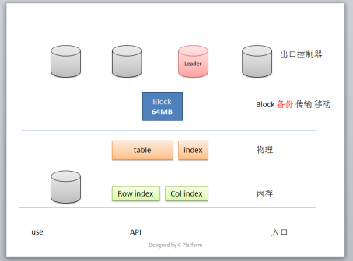
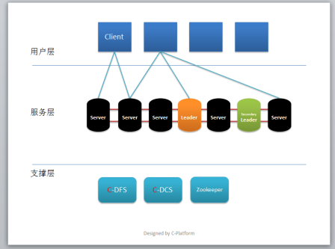
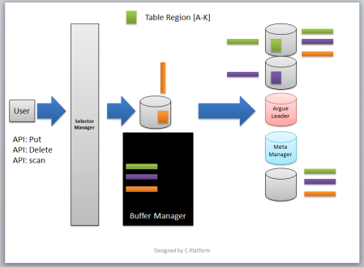
Thanks All
更多关于CCNTDB讲座查阅
Links：https://github.com/ccnt/ccntdb.core.algorithm
下期分享：分布式数据库索引/优化/CCNTDB架构设计
欢迎加入，详情联系G-Platform

